Slide 1
Linux基础
教师: 王翀
信息学院 计算机系

Slide 2
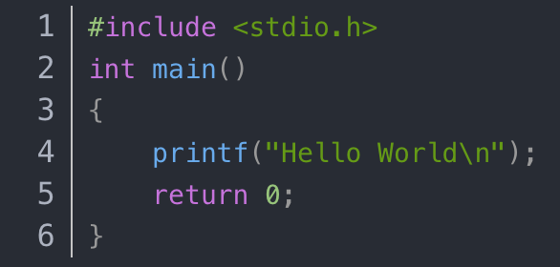
GCC和Makefile编译过程
使用文本文件编写一个Hello World程序，文件名命名为hello.c：
如何使这个Hello World程序按我们预想的样子执行呢？
版权声明：本文为博主原创文章，遵循 CC 4.0 BY-SA 版权协议。
原文链接：https://blog.csdn.net/sinat_31039061/article/details/98885275

Slide 3
GCC和Makefile编译过程
各种集成开发环境(IDE),比如 Visual Studio、Keil等
它们提供的默认配置、编译和链接参数
将编译和链接的过程一步完成
但是也被这些复杂的集成工具所提供的强大功能所迷惑，很多系统软件的运行机制与机理被掩盖。

Slide 4
GCC和Makefile编译过程
接下来请思考以下几个问题：
#include <stdio.h>是什么意思？把stdio.h包含进来意味着什么？
为什么要有mian函数？程序为什么会从main函数开始运行？
printf是怎么实现的？它为什么可以在终端显示？
return 0意味着什么？return以后程序跑到哪了？

Slide 5
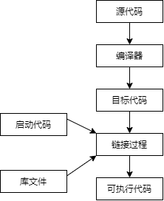
GCC和Makefile编译过程
Hello World程序从源代码到变成可执行文件的流程：

Slide 6
GCC 编译工具链
GCC 编译工具链（toolchain）是指以 GCC 编译器为核心的一整套工具，用于把源代码转化成可执行应用程序。主要包含：
GCC 编译器 : 用于完成预处理和编译过程，例如把 C 代码转换成汇编代码。
glibc：包含了主要的 C 语言标准函数库， C 语言中常常使用的打印函数 printf、 malloc 函数就在 glibc 库中。
Binutils ：除GCC编译器外的一系列小工具包括了链接器ld，汇编器as、目标文件格式查看器readelf等。

Slide 7
GCC 编译工具链
GCC 编译器做了什么？
编译器就是把高级语言翻译成机器语言的一个工具。编译过程一般可以分为6步：词法分析、语法分析、语义分析、源代码优化、目标代码生成与优化。
词法分析：将源代码运用一种类似有限状态机的算法把代码的字符序列分割成一些列的记号，比如关键字、标识符、特殊符号等。
语法分析：将有词法分析产生的记号进行语法分析，从而产生语法树。
语义分析：对静态语义进行分析，通常包括声明和类型匹配，类型的转换，经过语义分析后，整个语法树的表达式都将被标识了类型。
源码优化：源代码优化器将整个语法树转换成中间代码，中间代码已经非常接近目标代码了，但是它一般与目标机器和运行时环境无关。
目标代码生成与优化：代码生成器将中间代码转换成目标机器代码，最后目标代码优化器对上述目标代码进行优化。

Slide 8
GCC 编译工具链
GCC是一套完整的编译器软件，包括编译器前端和后端
编译器前端负责产生机器无关的中间代码
编译器后端将中间代码转换成目标机器代码
常见的编译器前端和后端
编译器 | 编译器前端 | 编译器后端
GCC编译器 | GCC | GCC
LLVM-GCC编译器 | GCC | LLVM
LLVM编译器 | Clang | LLVM

Slide 9
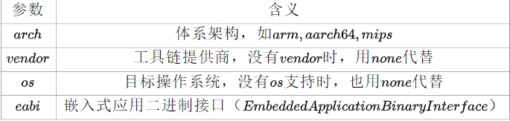
GCC 编译工具链
GCC for ARM 是基于 GCC 开发的，用来编译生成 ARM 内核可执行文件的编译套件，俗称 ARM 交叉编译套件。
ARM 交叉编译工具链的命名规则：

Slide 10
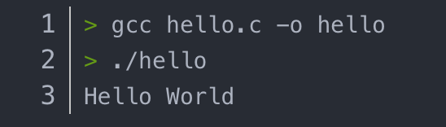
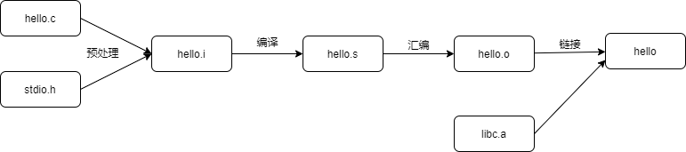
GCC 编译过程
linux系统默认安装了GCC 编译工具链，当我们使用GCC来编译Hello World程序时，只需要使用简单的命令：
事实上，上述过程可以分解为4个步骤，分别是预处理、编译、汇编和链接

Slide 11
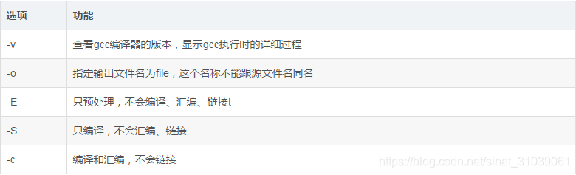
GCC 编译过程
GCC基本语法：
gcc [选项] 文件名

Slide 12
GCC 编译过程
1. 预处理
C/C++源文件中，以#开头的命令被称为预处理命令，如"#include"、宏定义命令"#define"、条件编译命令"#if、#ifdef"等。
预处理是将包含(include)的文件插入原文件中、将宏定义展开、根据条件编译命令选择要使用的代码，最后将这些东西输出到一个.i文件中并等待进一步处理。

Slide 13

GCC 编译过程
对hello只进行预处理：
打开hello.i可以发现#include <stdio.h>已经被相关内容给替换掉了。

Slide 14

GCC 编译过程
2. 编译
编译过程就是把预处理完的文件进行一系列词法分析、语法分析、语义分析及优化后生产相应的汇编代码文件
打开hello.s,可以看到编译完成后生成的汇编代码

Slide 15
GCC 编译过程
3. 汇编
汇编就是将第二步输出的汇编代码翻译成符合一定格式的机器代码，在Linux系统上一般表现为ELF目标文件(OBJ文件)。反汇编是指将机器代码转换为汇编代码，这在调试程序时常常用到。
可以使用如下命令生成：

Slide 16
GCC 编译过程
4. 链接
链接通俗讲就是将上步生成的OBJ文件和系统库的OBJ文件、库文件链接起来，最终生成可以在特定平台运行的可执行文件。
链接是一个比较复杂的过程，链接可以在编译时由静态编译器来完成 ，也可以在加载时和运行时由动态链接器来完成 。
Hello World程序的printf便是有glibc中的库文件定义的

Slide 17
GCC 编译过程
glibc库的作用
hello.c的第一行代码#include <stdio.h>，经过gcc -E hello.c -o hello.i后，#include <stdio.h>被替换掉了。
printf函数的声明是在stdio.h这个头文件中，那么gcc是怎么找到stdio.h这个头文件的呢，换句话说stdio.h这个头文件在系统的什么地方？
还有hello.c的第二行代码int main()，为什么一定要写成main才行？
这些问题都与glibc库和链接有关

Slide 18
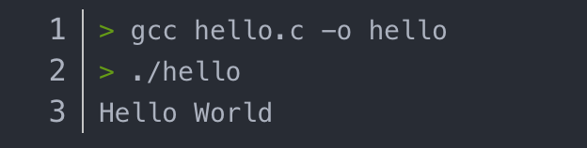
GCC 编译过程
只有一个hello.c文件，非常简单，直接进行编译也非常方便
但是实际上一个工程不可能只有一个文件，当一个工程中有很多C源文件和H头文件时，再直接使用编译器指令就非常麻烦了，比如编译多个文件：

Slide 19
GCC 编译过程
哪怕你只是修改一个文件，也需要重新编译所有的文件，白白浪费时间
要解决这个问题，最好的方式就是把工程的编译规则写下来，让编译器自动加载该规则进行编译。
解决方法就是使用make和Makefile，搭配使用
make工具：它可以帮助我们找出项目里面修改变更过的文件，并根据依赖关系，找出受修改影响的其他相关文件，然后对这些文件按照规则进行单独的编译，这样一来，就能避免重新编译项目的所有的文件。
Makefile文件：上面提到的规则、依赖关系主要是定义在这个Makefile文件中的，我们在其中合理地定义好文件的依赖关系之后，make工具就能精准地进行编译工作。

Slide 20
Makefile
管理一个项目工程，实质上就是管理项目文件间的依赖关系 这种面向依赖的思想：
Makefile中所有的复杂、晦涩的语法都是更好地为解决依赖问题而存在
关于Makefile的详细使用可参考《跟我一起写Makefile》一书或GNU官方的make说明文档：https://www.gnu.org/software/make/manual
野火的在线文档已经把如何快速使用Makefile讲解的比较清楚：
https://doc.embedfire.com/linux/imx6/base/zh/latest/linux_app/makefile.html

Slide 21
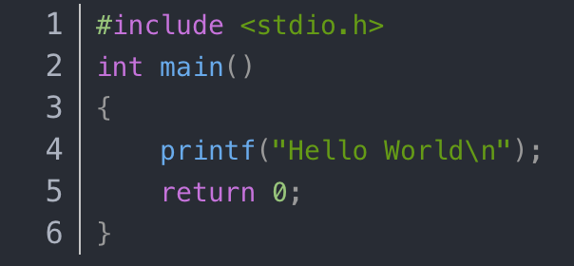
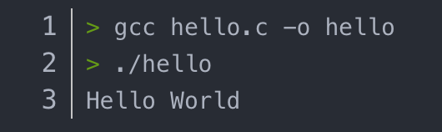
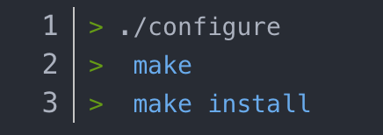
源码编译过程
总结一下：
源码要运行，必须先转成二进制的机器码（编译器的任务）
编译器处理一下才能运行
对于复杂的项目，编译过程还必须分成三步

Slide 22
源码编译过程
第一步 配置（configure）
编译器在开始工作之前，需要知道当前的系统环境，比如标准库在哪里、软件的安装位置在哪里、需要安装哪些组件等等。
不同计算机的系统环境不一样，通过指定编译参数，编译器就可以灵活适应环境，编译出各种环境都能运行的机器码。
这个确定编译参数的步骤，就叫做"配置"（configure）。
这些配置信息保存在一个配置文件之中，约定俗成是一个叫做configure的脚本文件。编译器通过运行这个脚本，获知编译参数。
configure对各种编译参数给出了默认值。如果用户的系统环境比较特别，或者有一些特定的需求，就需要手动提供编译参数：
Notes:
上面代码是php源码的一种编译配置，用户指定安装后的文件保存在www目录，并且编译时加入mysql模块的支持。

Slide 23
源码编译过程
第二步 确定标准库和头文件的位置
源码会用到标准库函数（standard library）和头文件（header），它们可以存放在系统的任意目录中
编译器实际上没办法自动检测它们的位置，只有通过配置文件才能知道
一般来说，配置文件会给出一个清单，列出几个具体的目录
等到编译时，编译器就按顺序到这几个目录中，寻找目标
Notes:
上面代码是php源码的一种编译配置，用户指定安装后的文件保存在www目录，并且编译时加入mysql模块的支持。

Slide 24
源码编译过程
第三步 确定依赖关系
对于大型项目来说，源码文件之间往往存在依赖关系，编译器需要确定编译的先后顺序。
假定A文件依赖于B文件，编译器应该保证做到下面两点。
（1）只有在B文件编译完成后，才开始编译A文件。
（2）当B文件发生变化时，A文件会被重新编译。
编译顺序保存在一个叫做makefile的文件中，里面列出哪个文件先编译，哪个文件后编译。
而makefile文件由configure脚本运行生成，这就是为什么编译时configure必须首先运行的原因。
在确定依赖关系的同时，编译器也确定了，编译时会用到哪些头文件。
Notes:
上面代码是php源码的一种编译配置，用户指定安装后的文件保存在www目录，并且编译时加入mysql模块的支持。

Slide 25
源码编译过程
第四步 头文件的预编译（precompilation）
不同的源码文件，可能引用同一个头文件（比如stdio.h）。编译的时候，头文件也必须一起编译。
为了节省时间，编译器会在编译源码之前，先编译头文件。这保证了头文件只需编译一次，不必每次用到的时候，都重新编译了。
不过，并不是头文件的所有内容，都会被预编译。用来声明宏的#define命令，就不会被预编译。
Notes:
上面代码是php源码的一种编译配置，用户指定安装后的文件保存在www目录，并且编译时加入mysql模块的支持。

Slide 26
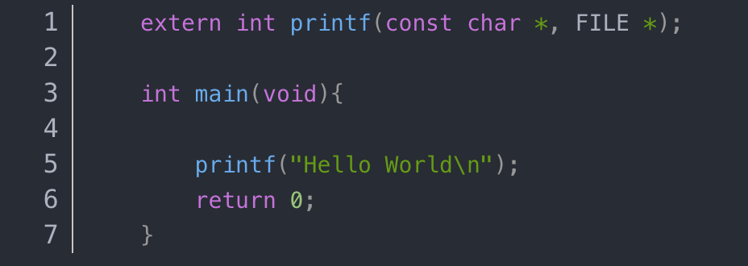
源码编译过程
第五步 预处理（Preprocessing）
预编译完成后，编译器就开始替换掉源码中bash的头文件和宏。以Hello World源码为例，它包含头文件stdio.h，替换后：
上面代码只截取了头文件中与源码相关的那部分，即fputs和FILE的声明，省略了stdio.h的其他部分（因为它们非常长）。
另外，上面代码的头文件没有经过预编译，而实际上，插入源码的是预编译后的结果。编译器在这一步还会移除注释。
Notes:
上面代码是php源码的一种编译配置，用户指定安装后的文件保存在www目录，并且编译时加入mysql模块的支持。

Slide 27
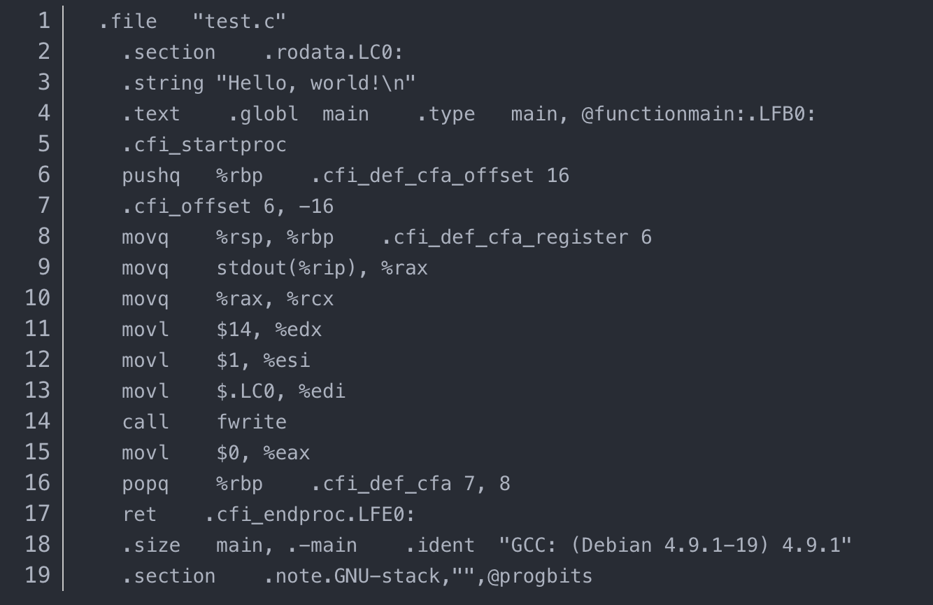
源码编译过程
第六步 编译（Compilation）
预处理之后，编译器就开始生成机器码。对于某些编译器来说，还存在一个中间步骤，会先把源码转为汇编码（assembly），然后再把汇编码转为机器码。
这种转码后的文件
称为对象文件
（object file）
Notes:
上面代码是php源码的一种编译配置，用户指定安装后的文件保存在www目录，并且编译时加入mysql模块的支持。

Slide 28
源码编译过程
第七步 链接（Linking）
对象文件还不能运行，必须进一步转成可执行文件。
上一步的转码结果中引用了stdout函数和fwrite函数。程序要正常运行，除了上面的代码以外，还必须有stdout和fwrite这两个函数的代码，它们是由C语言的标准库提供的。
编译器的下一步工作，就是把外部函数的代码（通常是后缀名为.lib和.a的文件），添加到可执行文件中。这就叫做连接（linking）。
通过拷贝，将外部函数库添加到可执行文件的方式，叫做静态连接（static linking），其他还有动态连接（dynamic linking）。
make命令的作用，就是从第四步头文件预编译开始，一直到这一步。
Notes:
上面代码是php源码的一种编译配置，用户指定安装后的文件保存在www目录，并且编译时加入mysql模块的支持。

Slide 29
源码编译过程
第八步 安装（Installation）
连接（Linking）是在内存中进行的，即编译器在内存中生成了可执行文件。
然后，必须将可执行文件保存到用户事先指定的安装目录。
表面上，这一步很简单，就是将可执行文件（连带相关的数据文件）拷贝过去就行了。
实际上，这一步还必须完成创建目录、保存文件、设置权限等步骤。
这整个的保存过程就称为"安装"（Installation）。
Notes:
上面代码是php源码的一种编译配置，用户指定安装后的文件保存在www目录，并且编译时加入mysql模块的支持。

Slide 30
源码编译过程
第九步 操作系统连接
可执行文件安装后，必须以某种方式通知操作系统，让其知道可以使用这个程序了。比如，我们安装了一个文本阅读程序，往往希望双击txt文件，该程序就会自动运行。
这就要求在操作系统中，登记这个程序的元数据：文件名、文件描述、关联后缀名等等。Linux系统中，这些信息通常保存在/usr/share/applications目录下的.desktop文件中。
这些事情就叫做"操作系统连接"。make install命令，就用来完成"安装"和"操作系统连接"这两步。
Notes:
上面代码是php源码的一种编译配置，用户指定安装后的文件保存在www目录，并且编译时加入mysql模块的支持。

Slide 31
源码编译过程
第十步 生成安装包
到这里，源码编译的整个过程就基本完成了。
但是只有很少一部分用户，愿意耐着性子，从头到尾做一遍这个过程。事实上，如果你只有源码可以交给用户，他们会认定你是一个不友好的家伙。
大部分用户要的是一个二进制的可执行程序，立刻就能运行。这就要求开发者，将上一步生成的可执行文件，做成可以分发的安装包。
所以，编译器还必须有生成安装包的功能。通常是将可执行文件（连带相关的数据文件），以某种目录结构，保存成压缩文件包，交给用户。
Notes:
上面代码是php源码的一种编译配置，用户指定安装后的文件保存在www目录，并且编译时加入mysql模块的支持。

Slide 32
源码编译过程
第十一步 动态连接（Dynamic linking）
正常情况下，到这一步，程序已经可以运行了。
至于运行期间（runtime）发生的事情，与编译器一概无关。但是，开发者可以在编译阶段选择可执行文件连接外部函数库的方式，到底是静态连接（编译时连接），还是动态连接（运行时连接）。
静态连接就是把外部函数库，拷贝到可执行文件中。这样做的好处是，适用范围比较广，不用担心用户机器缺少某个库文件；缺点是安装包会比较大，而且多个应用程序之间，无法共享库文件。
动态连接的做法正好相反，外部函数库不进入安装包，只在运行时动态引用。好处是安装包会比较小，多个应用程序可以共享库文件；缺点是用户必须事先安装好库文件，而且版本和安装位置都必须符合要求，否则就不能正常运行。
现实中，大部分软件采用动态连接，共享库文件。这种动态共享的库文件，Linux平台是后缀名为.so的文件，Windows平台是.dll文件，Mac平台是.dylib文件。
Notes:
上面代码是php源码的一种编译配置，用户指定安装后的文件保存在www目录，并且编译时加入mysql模块的支持。

Slide 33
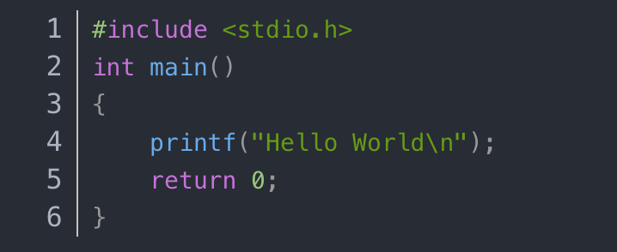
静态和动态链接
当程序的规模比较大的时候，程序设计的模块化往往是我们追求的目标，把复杂的系统逐步分割成小的系统，然后各个突破。把每个源代码模块独立地编译，然后按照需要把它们“组装”起来，这个组装模块的过程就是链接。
程序hello.c使用另外一个模块printf.c中的函数printf（）。而printf就定义在glibc库中，glibc库是GNU组织为GNU系统以及Linux系统编写的C语言标准库。

Slide 34
glibc库
GNU C 库项目为 GNU 系统和 GNU/Linux 系统以及许多其他使用 Linux 作为内核的系统提供核心库。这些库提供了关键的 API，包括 ISO C11、POSIX.1-2008、BSD、操作系统特定的 API 等等。这些 API 包括诸如open、 read、write、malloc、printf、 getaddrinfo、dlopen、pthread_create、 crypt、login、exit等基础设施。
C 语言是贝尔实验室的 Denni s Ritchie 于 1969 年 ~ 1973 年间创建的 。美国国家 标准学会 (American National Standards Institute , ANSI) 在 1989 年颁布了 ANSI C 的标准，后来 C语言的标准化成了国际标准化组织 (International Standards Organization, ISO) 的责任 。 这些标准定义了 C 语言和一系列函数库 ， 即所谓的 C 标准库 。 国际标准化组织接替了对C语言进行标准化的任务，在 1990 年推 出 了 一 个几乎和ANSI C 一样的版本，称为 “ISO C90” ，该组织在 1999 年又对 C 语言做了更新，推出" ISO C99"。 更新的版本 2011 年得到批准，称为 " ISO C11"。
GNU 编译器套装 (GNU Compiler Collection, GCC) 可以基于不同的命令行选项，依照多个不同版本的 C 语言规则来编译程序。 比如，根据 ISO C11 来编译程序 hello.c, 我们就使用命令行 ：linux> gcc -std=c11 heloo.c

Slide 35
静态和动态链接
ELF目标文件
hello程序是怎么和printf链接到一起的？
编译生成的hello.o的这个目标文件里都包含了那些东西？
Binutils工具集
Binutils（bin utility），是GNU二进制工具集，通常跟GCC编译器一起打包安装到系统，这些工具对理解和处理目标文件非常有用
as 汇编器，把汇编语言代码转换为机器码（目标文件）。
ld 链接器，把编译生成的多个目标文件组织成最终的可执行程序文件。
readelf 显示目标文件的完整结构 ；
size 列出目标文件中段的名字和大小；
objdump 所有二进制工具之母。能够显示目标文件中所有信息。最主要的作用是可以反汇编.text段中的二进制指令；
objcopy： 可用于目标文件格式转换，如.bin 转换成 .elf 、.elf 转换成 .bin等。
nm 列出目标文件的符号表中定义的符号；
strip 从目标文件中删除符号表信息；
strings 列出一个目标文件中所有可打印的字符串；
ar 创建静态库，插入、删除、列出和提取成员；
ldd 列出一个可执行文件在运行时所需要的共享库；

Slide 36
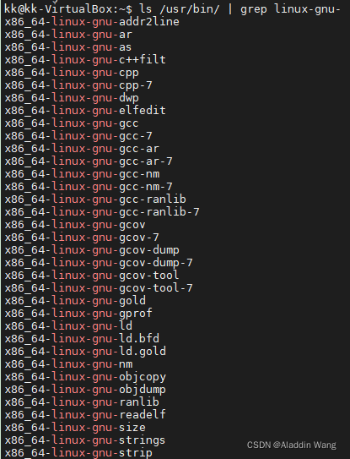



静态和动态链接
系统默认的Binutils工具集位于/usr/bin目录下，可使用如下命令查看系统中存在的Binutils工具集
使用GCC来编译hello.c（参数-c表示只编译不链接），生成目标文件。
使用Binutils工具readelf 来查看一下hello.o内部的结构

Slide 37
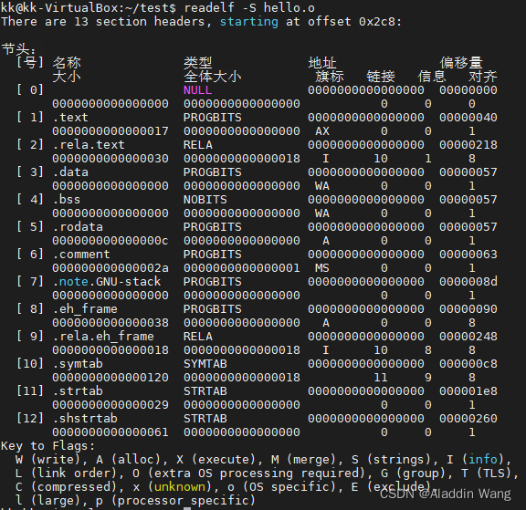
静态和动态链接
可以看到目标代码，是被分割成了不同的段来保存的，
程序源代码编译后的机器指令被放到代码段（.text）
全局变量和局部变量被放到数据段（.data）
未初始化的全局变量和局部变量被放到.bss段
只读变量和字符串存放在只读数据段（.rodata）
main函数调用printf的时候，用到的字符串常量“hello world \n” 放到了.rodata段里。
还有一些链接时需要的信息，比如符号表、调试信息等。

Slide 38
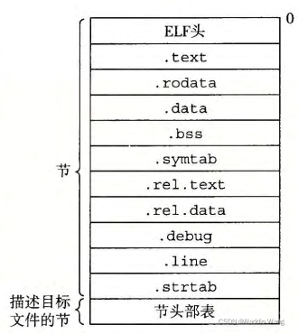
静态和动态链接
典型的ELF可重定位目标文件格式

Slide 39
静态链接
hello.o是由很多段组成的，其中还调用了由glibc提供的printf共享目标文件，那么链接器如何吧它们链接到一起最终生成可执行的目标文件呢？
重定位目标文件：包含二进制代码和数据，其形式可以在编译时与其他可重定位目标文件合并起来，创建一个可执行目标文件 。
可执行目标文件：包含二进制代码和数据，其形式可以被直接复制到内存并执行。
共享目标文件：一种特殊类型的可重定位目标文件，可以在加载或者运行时被动态地加载进内存并链接。
静态库是一组连接起来的可重定位目标文件的集合，有一个头部用来描述每个成员目标文件的大小和位置 。比如linux中最常用的C语言静态库libc位于/usr/lib/libc.a，它属于glibc项目的一部分。

Slide 40
静态链接
链接器的链接过程一般分为两步：
空间与地址分配
  扫描所有的输入目标文件，获得它们的各个段的长度、属性和位置，并且将输入目标文件中的符号表中所有的符号定义和符号引用收集起来，统一放到一个全局符号表。这一步中，链接器将能够获得所有输入目标文件的段长度，并且将它们合并，计算出输出文件中各个段合并后的长度与位置，并建立映射关系
符号解析与重定位
  使用上面第一步收集到的所有信息，读取输入文件中断的数据、重定位信息，并进行符号解析与重定位、调整代码中的地址

Slide 41
静态链接
链接脚本
由于整个链接过程有很多内容需要确定：使用哪些目标文件？使用哪些库文件？是否在最终的可执行文件中保留调试信息、输出文件格式（可执行文件、库）？还有考虑是否导出某些符号以供调试器或程序本身或其他程序使用等。
链接器一般会提供多种控制整个链接过程的方法：
使用命令行来给链接器指定参数。
将链接指令存放在目标文件里面。
使用链接控制脚本。
linux默认的链接脚本在/usr/lib/ldscripts目录下。
不同的机器平台，输出文件格式都有相应的链接脚本。还有一些脱离操作系统的引导程序BootLoader或者嵌入式系统的程序，需要指定输出文件各个段的名称、段存放的顺序还有地址等信息。

Slide 42
动态链接
静态链接存在空间浪费和更新困难这两个问题
动态链接的基本思想：把程序的模块相互分割开来，形成独立的文件，而不再将它们静态的链接在一起。等到程序要运行时才进行链接，也就是说把链接这个过程推迟到运行时再进行。
动态链接还有一个特点就是程序在运行时可以动态的选择加载各种程序模块，这个优点可以被用来制作程序的插件。
动态链接还可以消除程序对不同平台之间的依赖的差异性，一个程序在不同的平台运行时可以动态链接到操作系统提供的动态链接库，这些动态链接库相当于在程序和操作系统之间增加了一个中间层，从而消除了程序对不同平台之间的依赖的差异性。
在linux系统中，ELF动态链接文件被称为动态共享对象，简称共享对象，以.so作为后缀名。

Slide 43
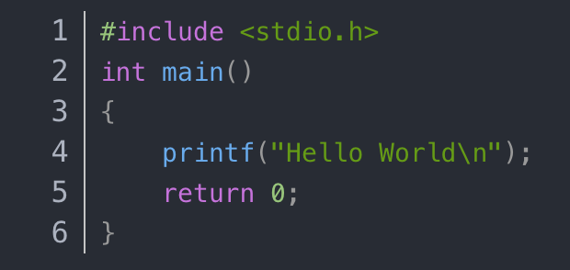
动态链接
这个程序的默认链接就是使用的动态链接
调用的是glib.c的运行库，位置在/lib/libc.so.6,整个linux内存中只保留一份代码，通过动态链接的方式供所有进程使用。
在Linux系统中，gcc编译链接时的动态库搜索路径的顺序通常为：首先从gcc命令的参数-L指定的路径寻找；再从环境变量LIBRARY_PATH指定的路径寻址；再从默认路径/lib、/usr/lib、/usr/local/lib寻找。
在Linux系统中，执行二进制文件时的动态库搜索路径的顺序通常为：首先搜索编译目标代码时指定的动态库搜索路径；再从环境变量LD_LIBRARY_PATH指定的路径寻址；再从配置文件/etc/ld.so.conf中指定的动态库搜索路径；再从默认路径/lib、/usr/lib寻找。
在Linux系统中，可以用ldd命令查看一个可执行程序依赖的共享库。
如果要让gcc选择静态链接则可以指定gcc选项-static，该选项会强制使用静态库进行链接。

Slide 44
动态链接
动态链接对象共享难题
所谓的共享，并不是共享整个Libc.so的内容，而是特指共享它的代码部分也就是代码段，对于Lib.c中的数据部分也就是数据段，每个进程都需要一份自己的拷贝，因为它们可能需要独立地修改Libc.so中的数据。
因为共享对象在编译时，是不知道自己在进程虚拟地址空间中的位置的，而是在装载时，装载器根据当前地址的空闲情况，动态分配一块足够大小的虚拟地址空间给相应的共享对象，所以就需要装载时重定位技术。

Slide 45
动态链接
装载时重定位
地址无关代码
延迟绑定
多个进程都链接同一个so动态库,对于so动态库中的全局变量的使用，会相互影响吗？
需要知道在linux中，每个进程都有自己的虚拟地址空间，操作系统会把虚拟地址与实际的物理内存地址进行映射。假设装载器已经把一个so库加载到内存之后，已经有个进程A正在使用，如果这时进程B也创建并链接了同一个so库，操作系统会把这个so库的代码为新进程做mmap虚拟地址映射，其中不变的代码段使用的是同一片物理内存，会变的数据段拷贝到新的物理地址并进行映射。所以，进程对于so库中的全局变量访问，其实访问的就是自己进程内部的全局变量，进程之间对于so库中的全局变量的使用不会相互影响。
Notes:
装载时重定位
为了能够使共享对象在任意地址装载，我们首先能想到的方法就是静态链接中的重定位。这个想法的基本思路就是，在链接时，对所有绝对地址的引用不作重定位，而把这一步推迟到装载时再完成，一旦模块装载地址确定，即目标地址确定，那么系统就对程序中所有的绝对地址引用进行重定位。
理论上，这个思路，可以做到使共享对象在任意地址装载，但是我们想要的不仅仅是在任意位置装载，而是共享代码让任意进程共享，我们知道在重定位中，不仅有数据段的重定位，还有代码段的重定位，而一旦代码段被重定位后，指令代码必定改变了，所以就做不到同一份指令被多个进程共享，因为指令被重定位后对于每个进程来讲是不同的。由于，动态链接库中可修改数据部分对于不同的进程来说有多个副本，所以可以通过对数据段的部分来下手解决，具体解决方法就是地址无关代码。
地址无关代码
指令中的有些地址要在装载时才能确定，也就是不同的进程可能有不同的地址。我们知道共享对象的数据段，是每个进程一份的。而数据段和代码段的相对位置又是确定的。
因此，我们就可以在数据段开始的地方建立一个指针数组，叫做全局偏移量表GOT（global offset table）。里面存放跨模块的数据的地址，当然，可以在装载时动态填入。然后，共享对象指令中对跨模块数据的访问，可以通过GOT中的指针间接访问。
这样的好处是，指令中的地址就从跨模块数据的地址，变成了GOT中指针的地址，而这个地址是相对代码段确定的。
具体的实现细节可以参照《程序员的自我修养》来研究。
延迟绑定
理论上，使用装载时重定位和地址无关代码技术就能完美解决动态库链接时地址不确定的问题和代码不能共享的问题。但是，像一个libc.so这样的共享库函数中，有成百上千的函数，在加载的时候需要重定位，理论上就需要对所有函数使用的绝对地址进行重定位，这个过程将会消耗大量的时间，而实际上，一个典型的应用程序只会使用其中很少的一部分，所以，编译系统使用了另外一个技术来解决这个问题，称为延迟绑定，基本思想是函数第一次被用的时才进行绑定（符号查找、重定位等）。
延迟绑定是通过GOT和**过程链接表（PLT）**的相互交互来实现的。具体办法是，调用外部函数的指令不直接从GOT中取函数地址，而是新建一个plt段，函数先跳到PLT段里，然后再有PLT来跳转到动态链接器，再通过动态链接器更新GOT表，从而实现延迟绑定的效果，一旦延迟绑定完成后，下次在调用这个函数的时候，就会直接跳转到函数相应的地址了。
PLT在ELF文件中以独立的段存放，段名通常叫做.plt，因为它本身是一些地址无关的代码，所以它通常会被合并到代码段开始的地方。
————————————————
版权声明：本文为博主原创文章，遵循 CC 4.0 BY-SA 版权协议，转载请附上原文出处链接和本声明。
原文链接：https://blog.csdn.net/sinat_31039061/article/details/123541421

